Slide 1
HTML
기초

Slide 2
개요

Slide 3
HTML?
정의와 특징
HyperText Markup Language
웹 페이지를 작성하는 데 쓰이는 표준 파일 포맷
웹 문서에서 문자나 영상, 음향 등의 정보를 연결해주는 하이퍼텍스트를 만들 수 있도록 해주는 언어
확장자는 .html 또는 .htm
대 · 소문자 구분 하지 않음
구성
태그(Tag)
시작태그 <xxx>
종료태그 </xxx>
문자열
ex) <b>굵은 글자</b>

Slide 4
구성 요소
Tag
<와 > 기호로 둘러싸인 표현 명령어
시작 태그와 종료 태그 두 종류
ElementName
<b></b>
옵션 형태의 속성이 있을 수 있다.
Attribute
시작 태그 내에 사용해 명령을 구체화
<font size=“5”>사이즈5인 글자</font>
AttributeValue
속성의 값
<font size=“5”>
“”를 쓰지 않아도 상관 없으나 “”사용을 권장

Slide 5
HTML 작성 툴
글자만 쓸 수 있으면 됨
메모장, MS Word, 한글, …
HTML문서 전용 저작 도구
dreamweaver, 나모웹에디터, …
통합개발환경(IDE)
eclipse, Xcode, …

Slide 6
개발 환경 설정

Slide 7
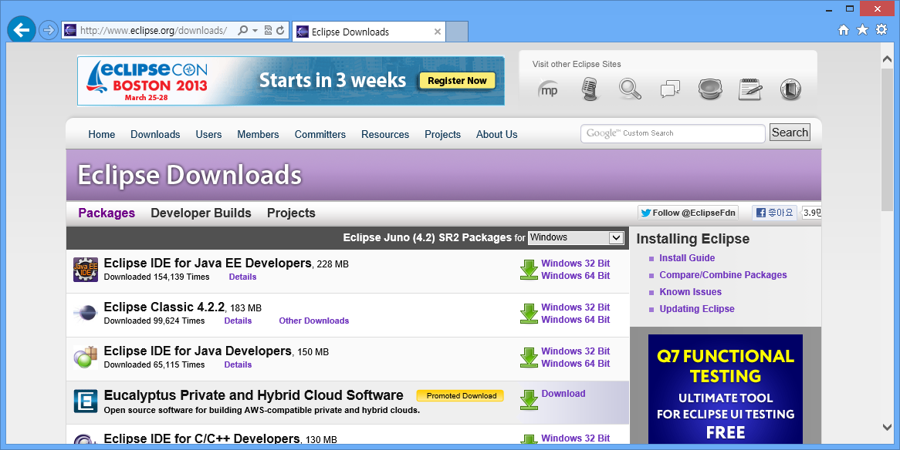
eclipse
http://www.eclipse.org

Slide 8
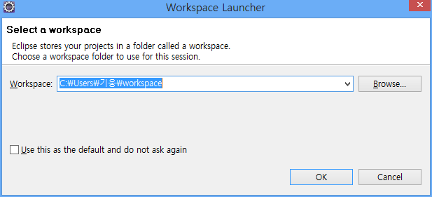
eclipse는 setup과정 거치지 않고 바로 압축 풀어서 사용
작업한 파일이 저장될 위치 지정

Slide 9
HTML기초

Slide 10
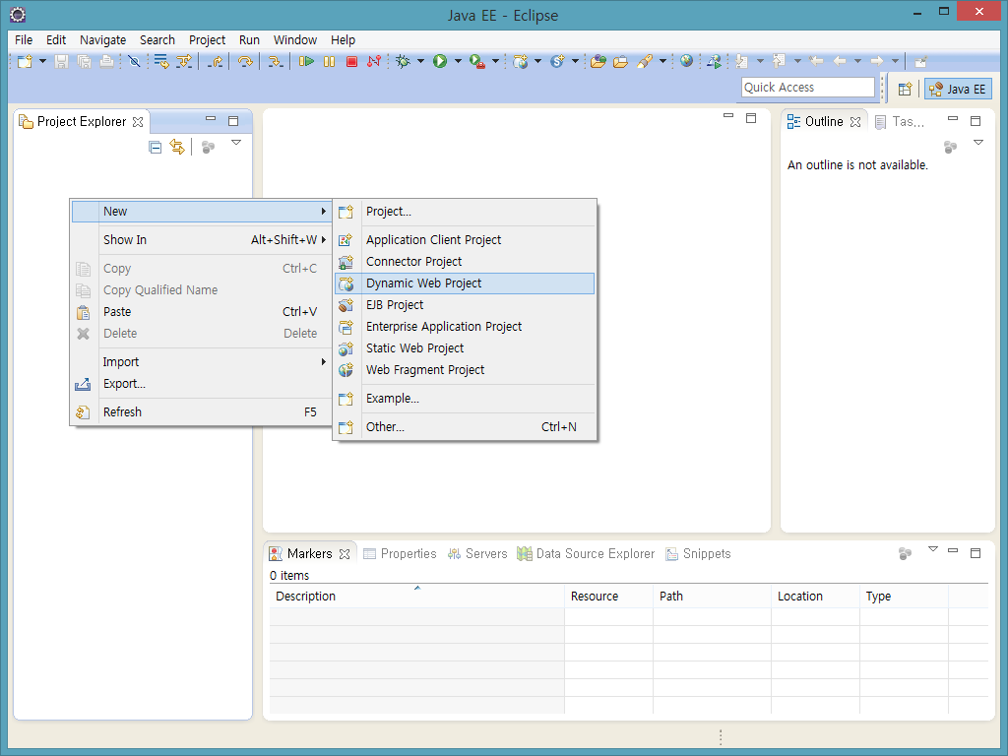
HTML 작성
프로젝트 작성

Slide 11
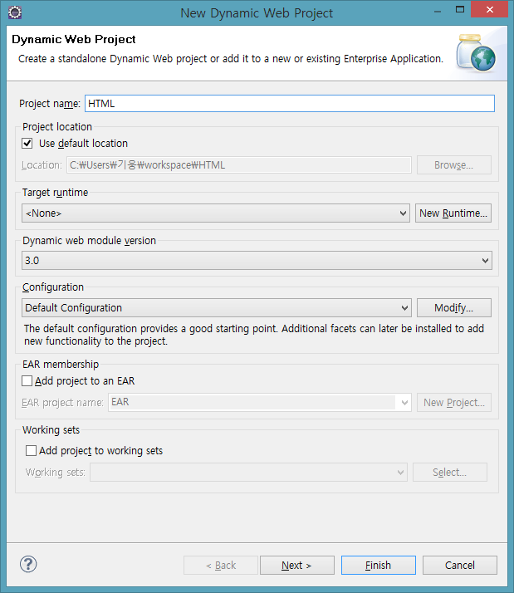

Slide 12
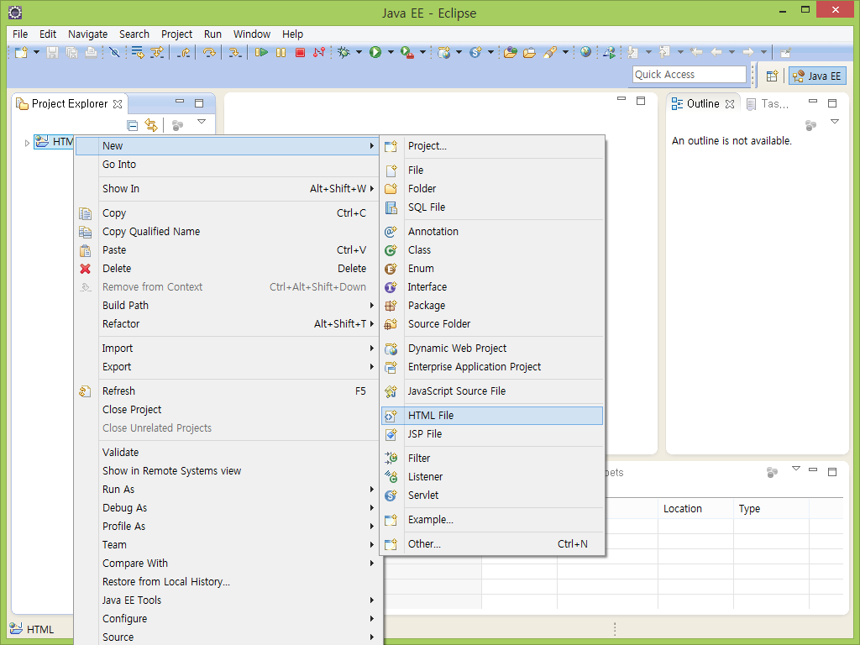
HTML파일 작성

Slide 13
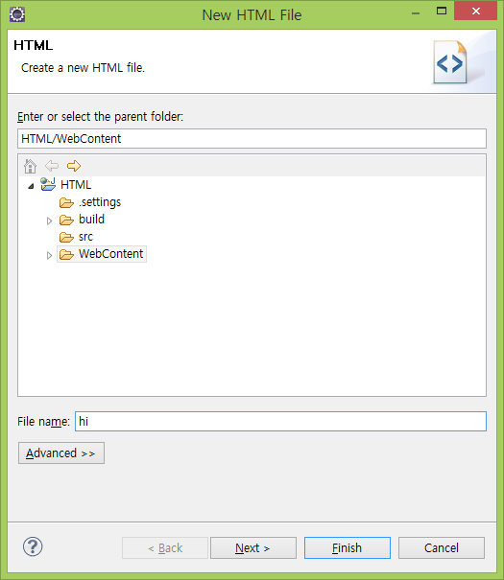

Slide 14
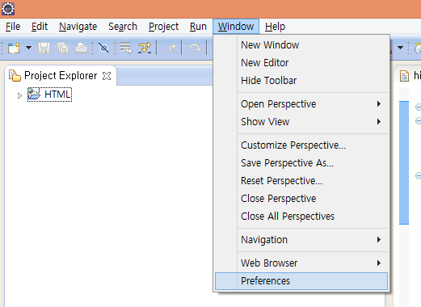
eclipse설정
글자 크기

Slide 15
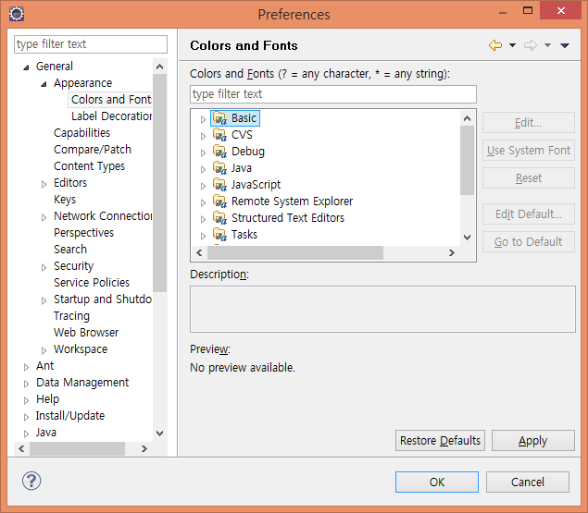
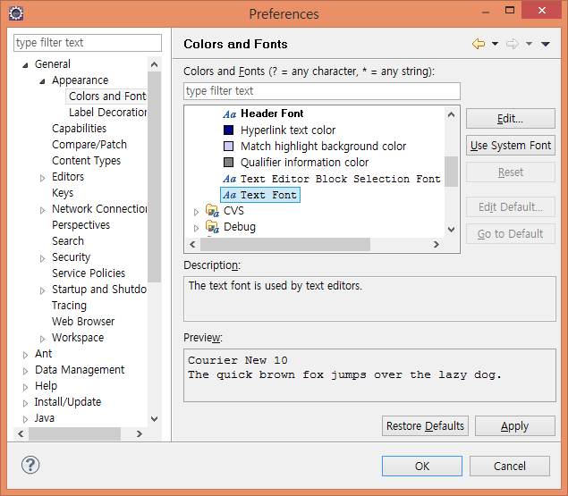

Slide 16
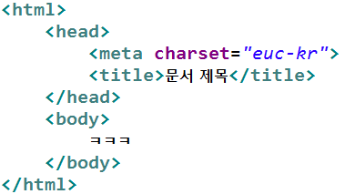
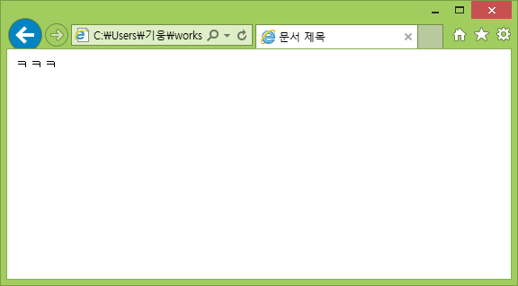
HTML 기본 구조
<html>
HTML 문서의 시작
<head></head>
머리 영역
제목
HTML문서에 대한 정보 입력
<meta charset=“euc-kr”>
문자열 인코딩 설정
<title>
웹 페이지 제목
<body>
본문 영역
내용물

Slide 17
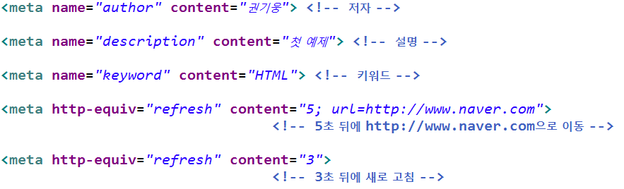
<meta>의 활용
검색엔진이 검색 할 때 메타태그에서 키워드를 검색
HTML문서 설정에도 사용

Slide 18

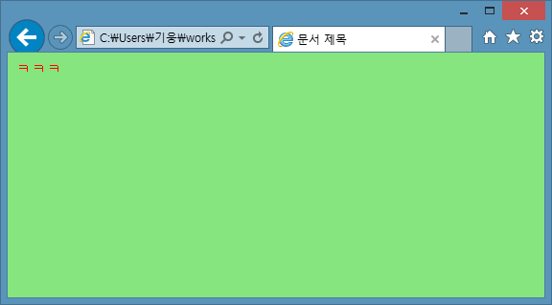
<body>의 속성1
배경색, 글자색

Slide 19
색깔 사용
색깔이름
“red”
16진수
“#RRGGBB”
00~FF까지 사용, 각 색깔을 얼마나 섞을 지 표시
빛

Slide 20

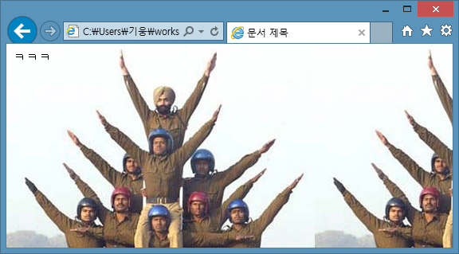
<body>의 속성2
배경 그림

Slide 21
파일 사용
절대 경로1 – 웹 서버에 있는 파일의 URL
“http://static.naver.net/www/u/2010/0611/nmms_215646753.gif”
절대 경로2 – 내 컴퓨터에 있는 파일의 위치
“C:/Users/기웅/workspace/HTML/WebContent/짠.jpg”
상대 경로 – 현재 HTML파일 기준으로
.. – 한 단계 위 폴더
. – 현재 폴더
ex) 짠.jpg가 C:/Users/기웅/workspace/HTML폴더에 있다면
“../짠.jpg”

Slide 22
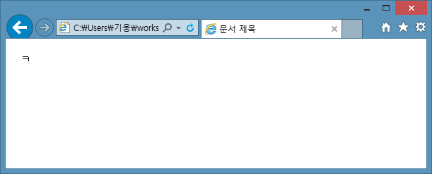
<body>의 속성3
여백
브라우저에 따라 인식하는 태그 다름

Slide 23
좌표 값
거리, 크기 등에서
“20px” : 20픽셀
“20” : 20픽셀
“20%” : 현재 화면 사이즈에서 20%만큼

Slide 24
글자 관련 태그

Slide 25
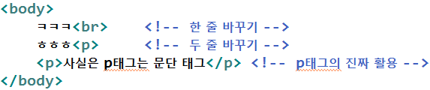
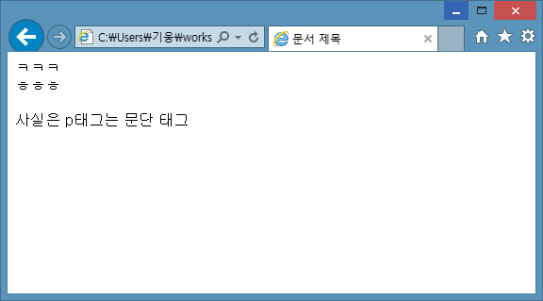
기본
줄 바꾸기

Slide 26
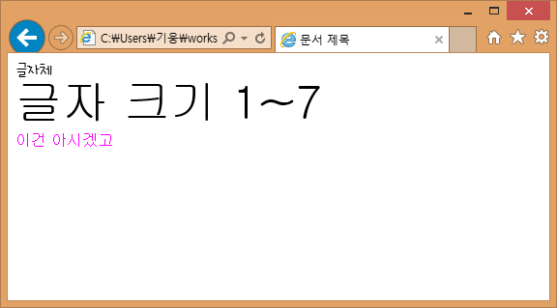

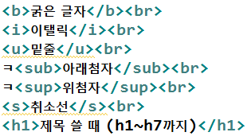
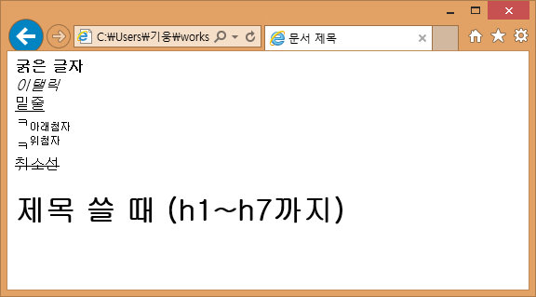
글자 속성 - <font> 태그
글자 속성 – 기타

Slide 27
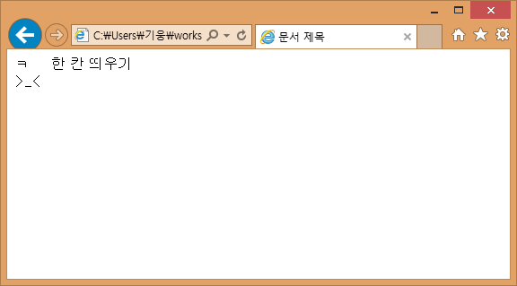

특수문자

Slide 28
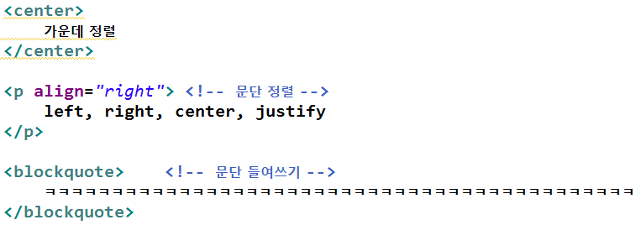
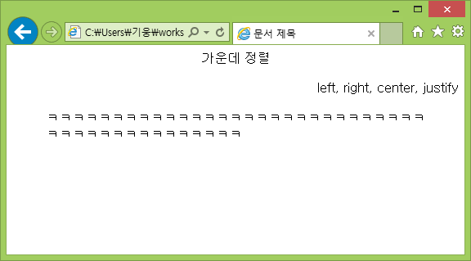
정렬
정렬

Slide 29

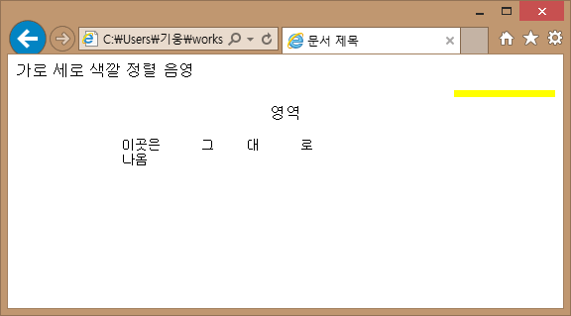
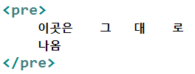
기타
수평선
주석
영역
쓴대로

Slide 30
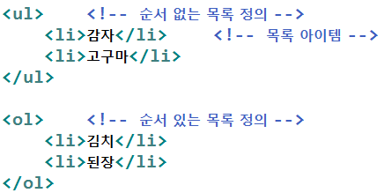
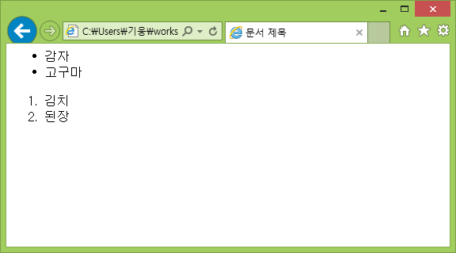
목록 만들기
기본 목록

Slide 31
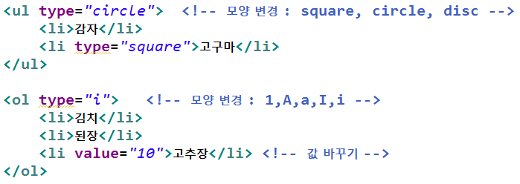
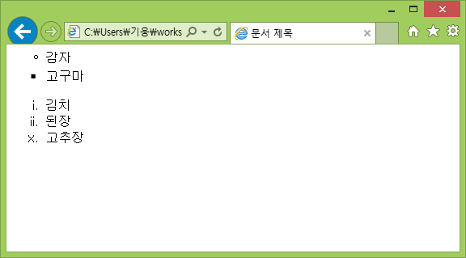
모양 바꾸기

Slide 32
그림 관련

Slide 33

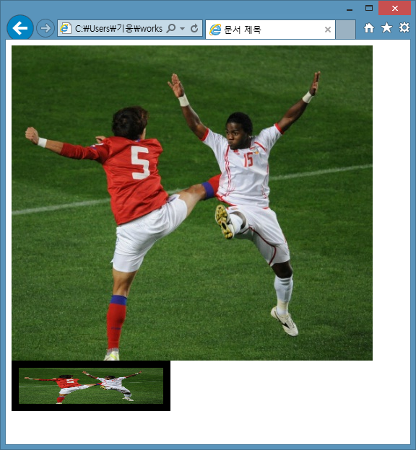
기본
원본 크기 그림 사용
크기 조절

Slide 34
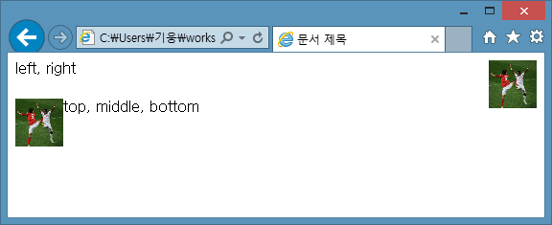
정렬
이미지 좌/우 정렬
이미지 옆 글자 정렬

Slide 35
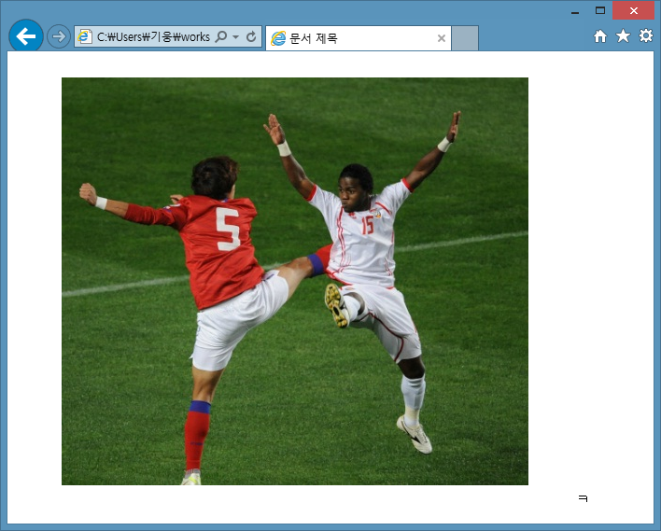
여백
좌우/ 상하 여백

